Slide 1
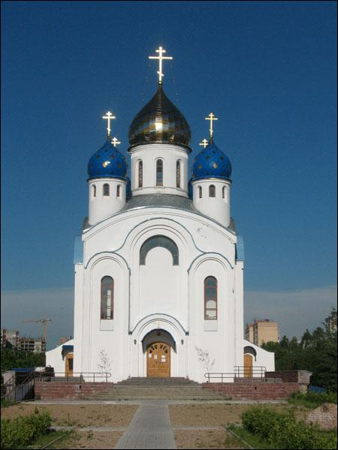
Формирование духовно-нравственного воспитания в рамках детского сада.
Презентацию подготовила музыкальный руководитель Щелкова Тамара Петровна

Slide 2
Воспитательно -образовательная деятельность детского сада осуществляется в соответствии с основной общеобразовательной программой учреждения, федеральными государственными стандартами дошкольного образования. Важным направлением воспитательно-образовательного процесса является духовно-нравственное развитие детей дошкольного возраста. Процесс духовно-нравственного развития основан на реализации воспитательной системы «Наследие»
Участниками образовательного процесса по духовно-нравственному воспитанию в детском саду являются воспитанники, родители, педагоги и социальные партнёры.

Slide 3
Основы Православной культуры
2012 – 2013уч.г.
На основе:
Программы «Мир – прекрасное творение» Л.П.Гладких, В.П.Меньшикова, А.А.Корзинкина (Архимандрита Зиновия)
Программы Православной культуры для малышей «Добрый мир» Л.ЛШевченко
Гражданско – патриотическое воспитание
2008 – 2009уч.г.
На основе:
Программы «Мы живем в России» Н.Г.Зеленовой, Л.Е.Осиповой.
Системы патриотического воспитания Е.Ю.Александровой, Е.П.Гордеевой, М.П.Постниковой, Г.П.Поповой
Воспитательная система духовно-нравственного развития дошкольников «НАСЛЕДИЕ»
Социально-правовое воспитание
Гендерное воспитание
2010 – 2011уч.г.
На основе:
Программы социального развития
«Я – человек» С.А.Козловой.
Методического пособия «Мальчики и девочки. Гендерное воспитание» И.П.Шелухиной
Правовое воспитание
2009 – 2010уч.г.
На основе:
Программы «Я – ребенок и я имею право» Н.Г.Зеленовой, Л.Е.Осиповой.
Программы «Защити меня» Н.Г.Зеленовой, Л.Е.Осиповой, Л.Н.Карабановой, Р.Р.Аглиуллиной

Slide 4
Цель воспитательной системы «Наследие» - целостное духовно нравственное и социальное развитие личности ребёнка-дошкольника.
Ожидаемый результат:
1. Приобщение детей к нравственным и духовным и общечеловеческим ценностям в свете православной культуры. Понимание своего места в семье. Позитивное отношение к своим родителям, близким, родному краю, природе, Отечеству.
2. Сформированы первоначальные представления об особенностях подготовки и проведения традиционных народных и православных праздников.
3.Сформирована социально-коммуникативная компетентность ребёнка.
4. Ориентированность семьи на духовно-нравственное воспитание ребёнка.

Slide 5
Работа системы «Наследие» отражается в годовом плане детского сада. На основании годового планирования реализуют свою работу методические блоки. Социально-правовой «Я – человек, я - гражданин»; художественно-эстетический «Фантазия»; православно-культурологический «Православное детство».
Работа системы «Наследие» отражается в годовом плане детского сада. На основании годового планирования реализуют свою работу методические блоки. Социально-правовой «Я – человек, я - гражданин»; художественно-эстетический «Фантазия»; православно-культурологический «Православное детство».

Slide 6
Методический блок
«Православное детство»
Цель:
Приобщение детей к нравственным и духовным ценностям
Методический блок
«Я-человек, гражданин»
Цель: Формирование гражданско-патриотической позиции, семейной и гендерной принадлежности дошкольников
Методический блок «Фантазия»
Цель: Формирование внутреннего мира ребёнка через искусство
Методическое сопровождение
СИСТЕМА
Психологическое сопровождение
Цель: создание благоприятных психологических условий для духовно-нравственного развития детей

Slide 7
В 2012-2013 учебном году была разработана и внедрена программа кружковой работы «Истоки духовности»
Программа выстроена на основе календаря: природного, гражданского, православно – церковного, в соответствии с которым проживаются жизненные события, планируется и строится вся воспитательно – образовательная работа с детьми в процессе осуществления разных видов деятельности.
В программе успешно интегрируются все образовательные области:
Социально – коммуникативное развитие
Познавательное развитие
Речевое развитие
Художественно – эстетическое развитие
Физическое развитие

Slide 8
Воспитательная система «Наследие» подразумевает активное участие родителей. Опыт работы дошкольного учреждения показал, что необходимо систематическое конструктивное сотрудничество с семьей, направленное на сохранение непрерывности и преемственности духовно-нравственного воспитания в семье и детском саду. Позитивный опыт совместной деятельности родителей, воспитателей и детей в нашем детском саду способствует развитию единого контекста воспитания, формированию и проявлению активной педагогической позиции семьи. Родители участвуют в подготовке и проведении праздников, в обогащении развивающей среды

Slide 9
Организация взаимодействия участников педагогического процесса
дети
священнослужители
Семьи воспитан
ников
педагоги

Slide 10
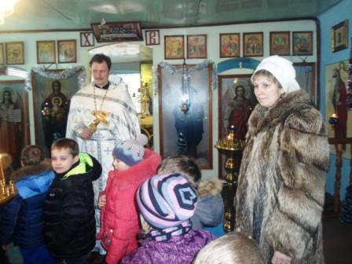
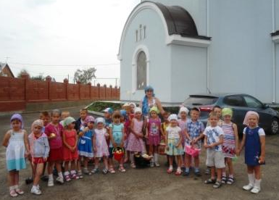
Социальное партнёрство
Духовным наставником нашего дошкольного учреждения является настоятель храма в честь святого великомученика Георгия Победоносца
протоиерей Максим Ильич Клювиткин

Slide 11
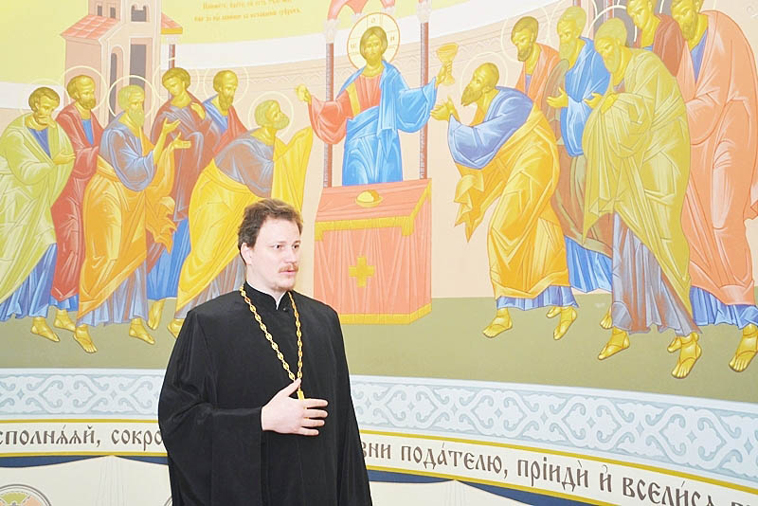
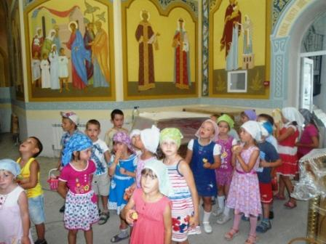
Экскурсии в строящийся Храм
Прежде чем появиться на белокаменных стенах, образы святых рождаются в компьютерных цифрах и чертежах: на помощь иконописцам в наши дни пришли цифровые технологии.

Slide 12
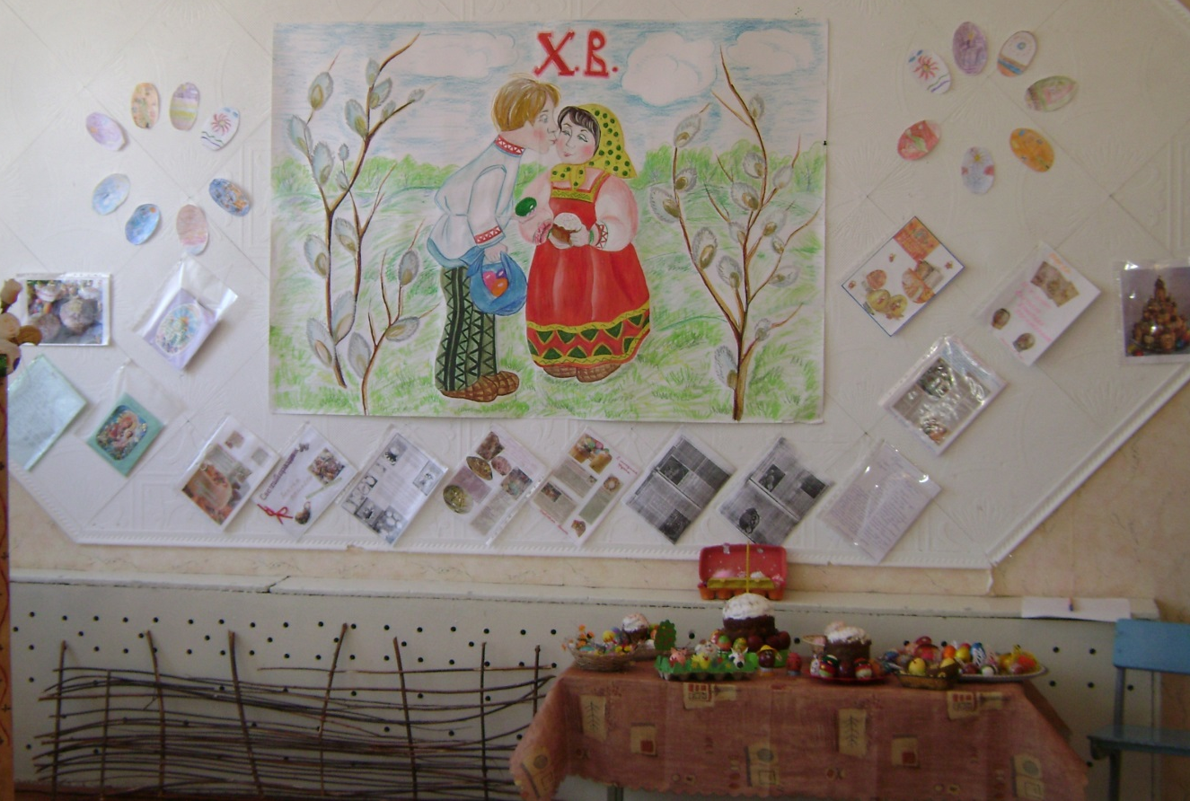
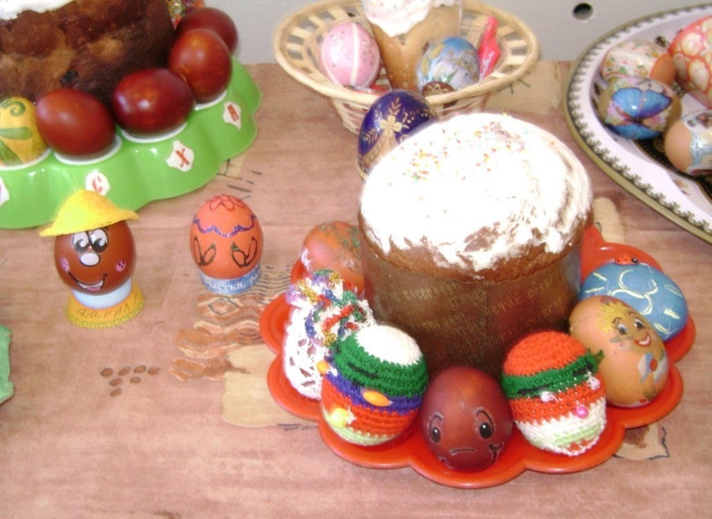
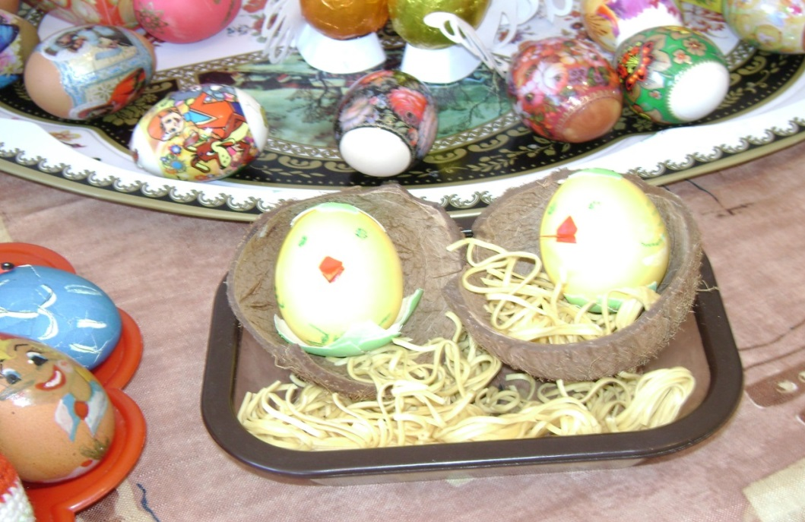
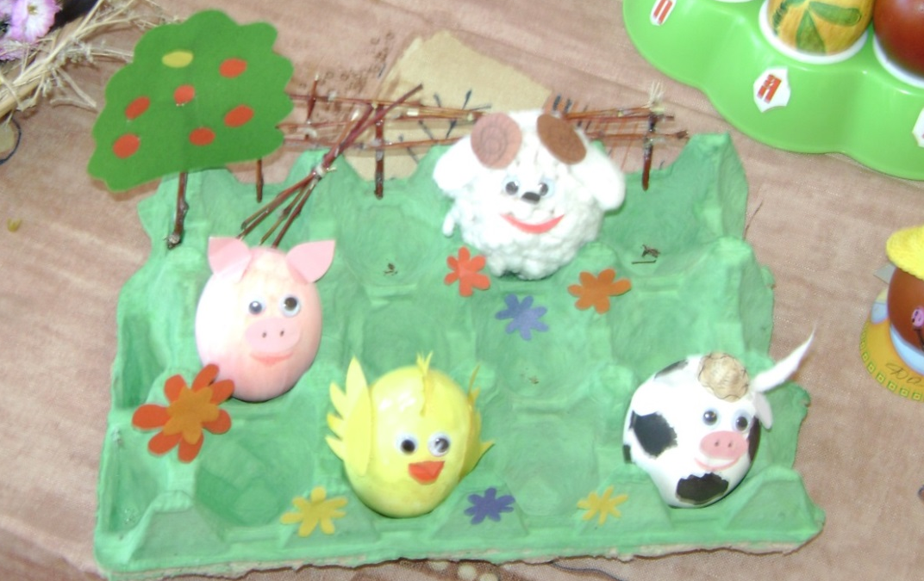
Тематические выставки детских работ

Slide 13
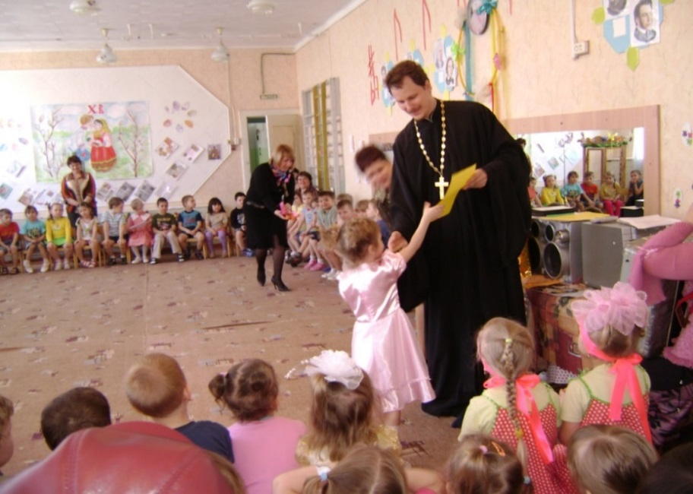
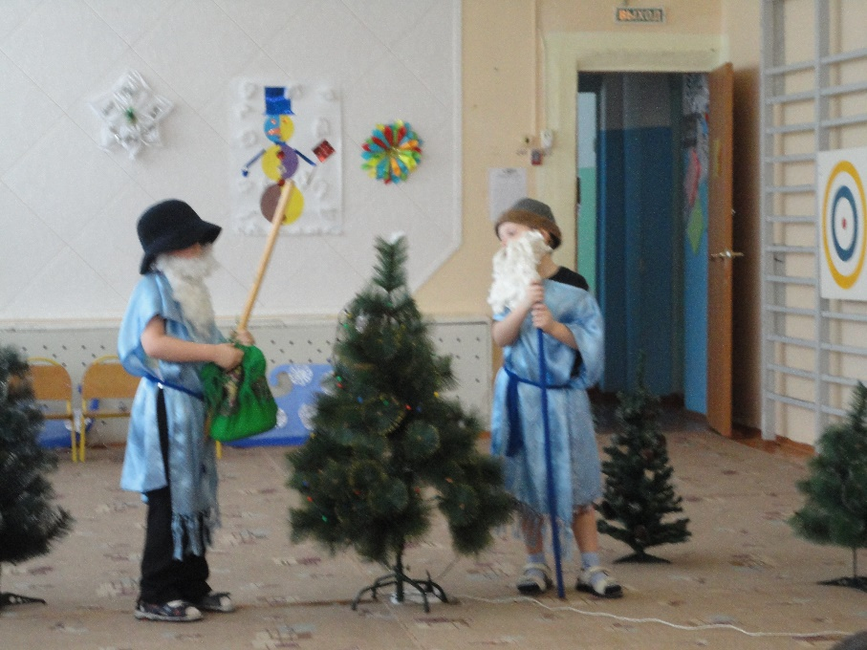
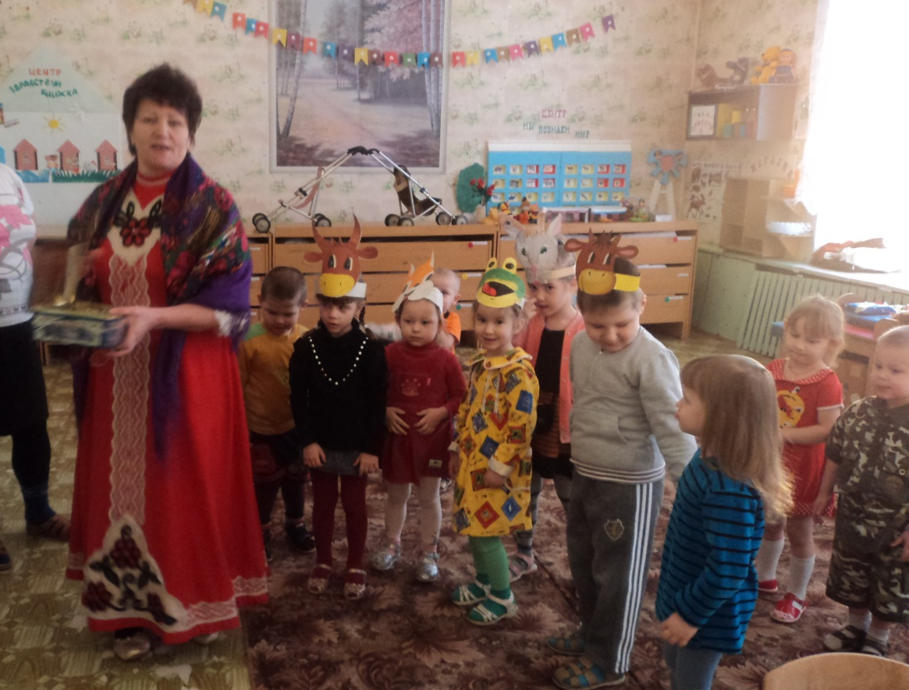
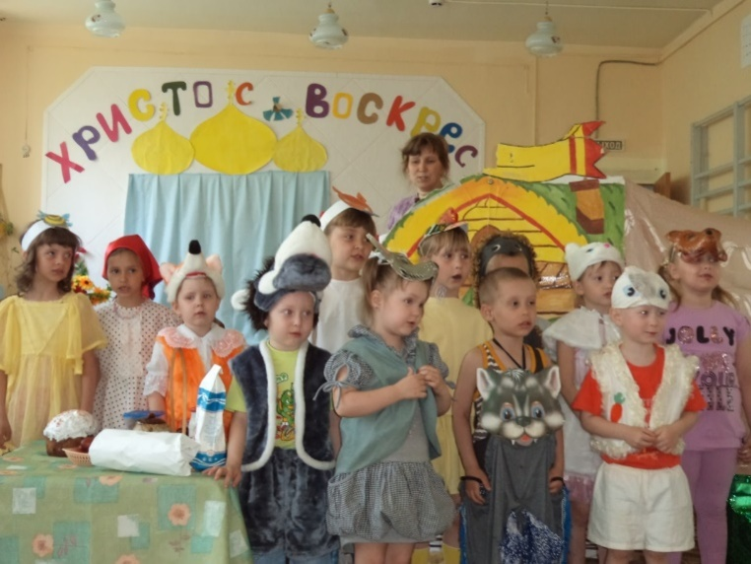
Культурно-досуговая деятельность (праздники, театрализованные постановки)

Slide 14
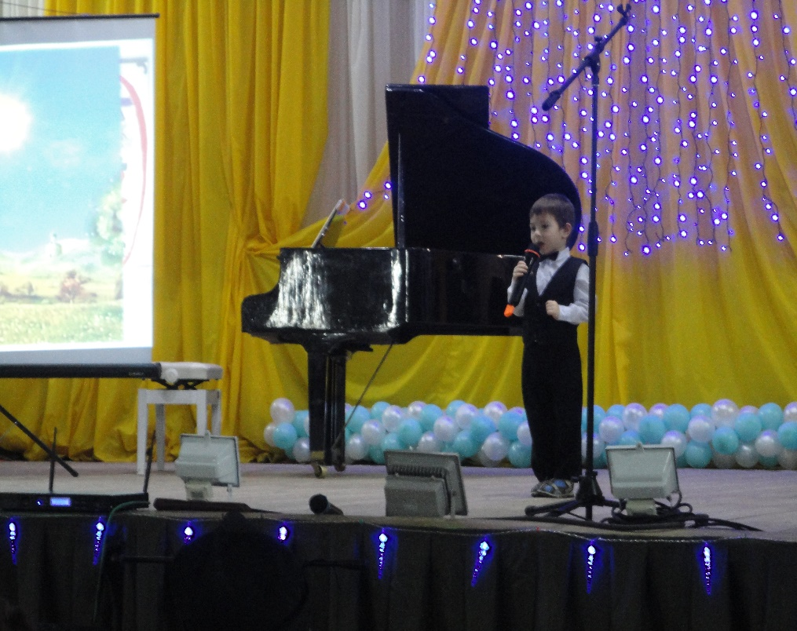
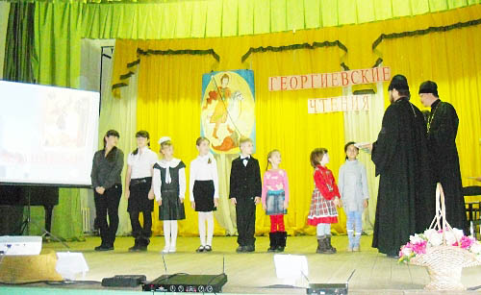
Ежегодное участие в окружном проекте «Георгиевские чтения», организованного по инициативе местного прихода
Воспитанники детского сада получают награды из рук почётного гостя – Высокопреосвященнейшего Софрония – епископа Кинельского и Безенчукского

Slide 15
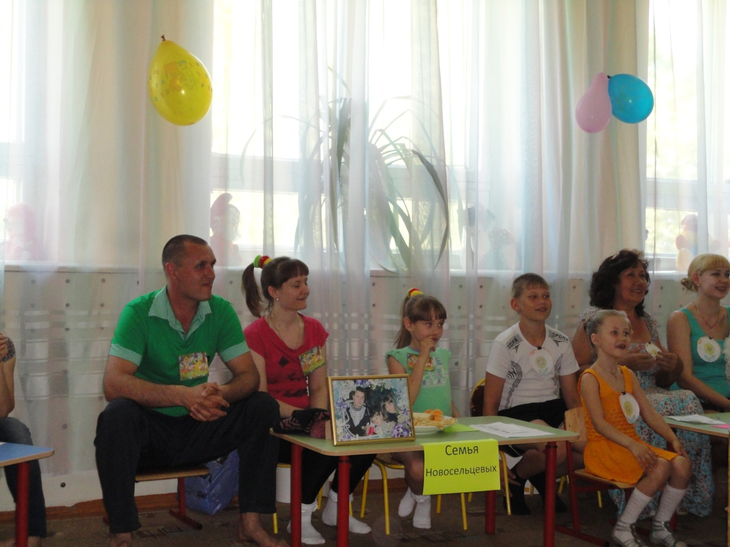
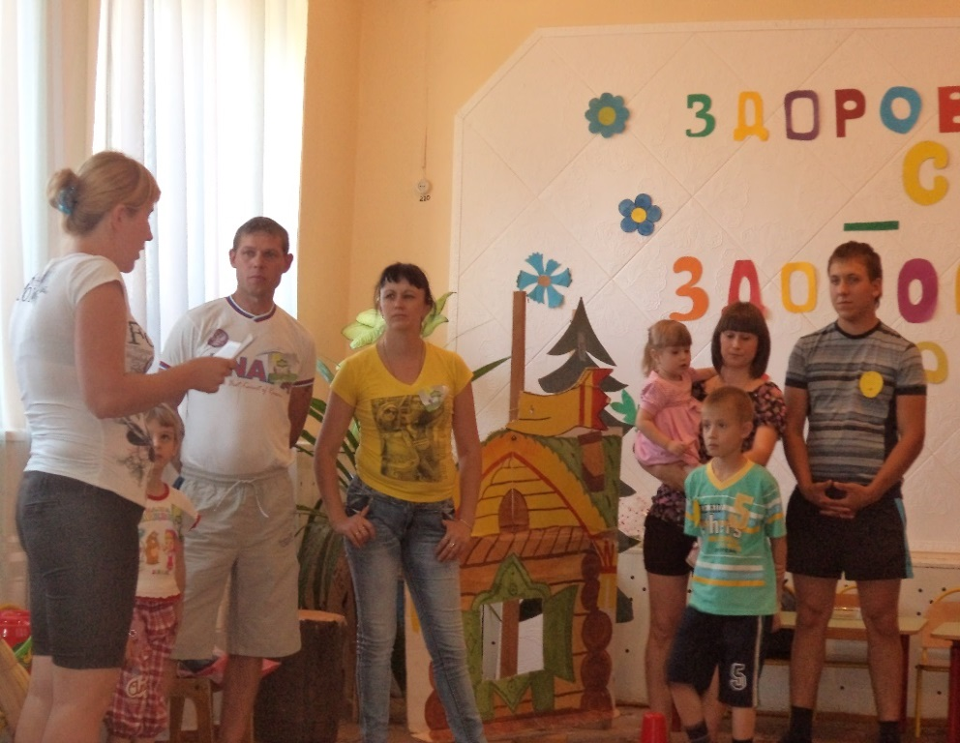
«Семья года»
(Традиционный праздник, посвящённый Международному Дню семьи. Отмечается с 2009 года)

Slide 16
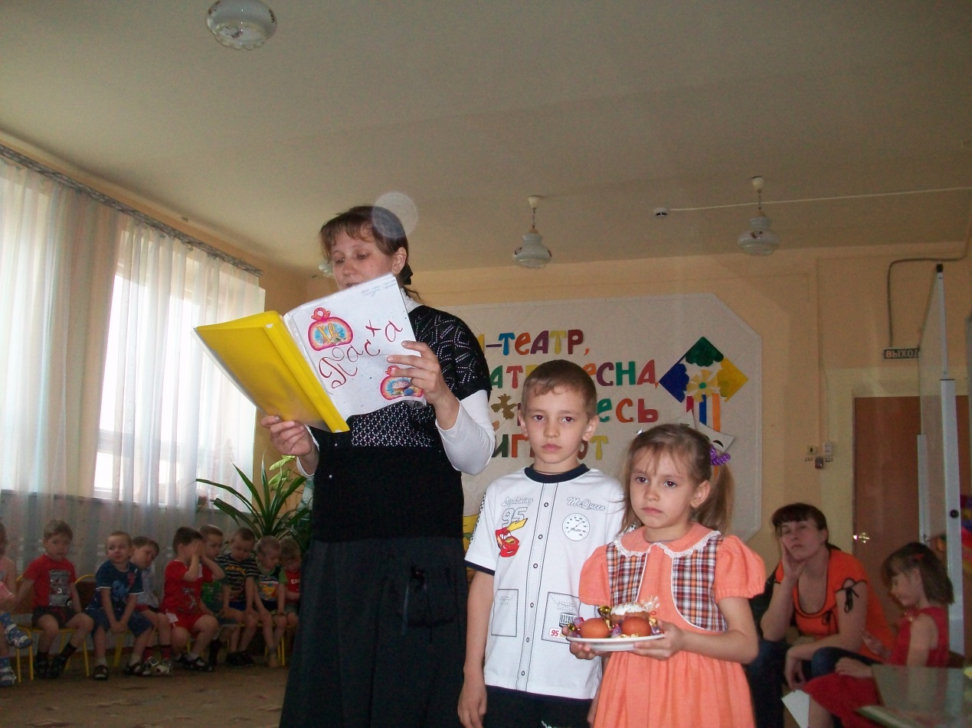
Взаимодействие с семьёй
(проектная деятельность)

Slide 17
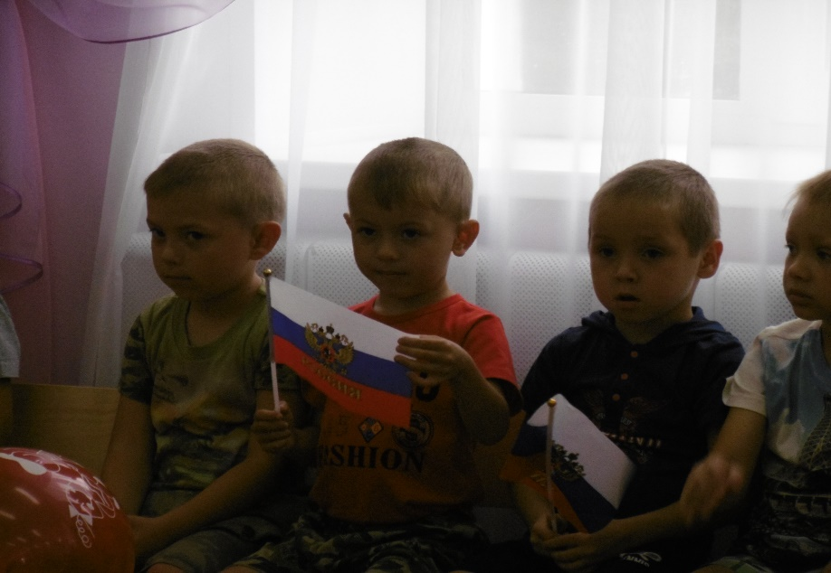
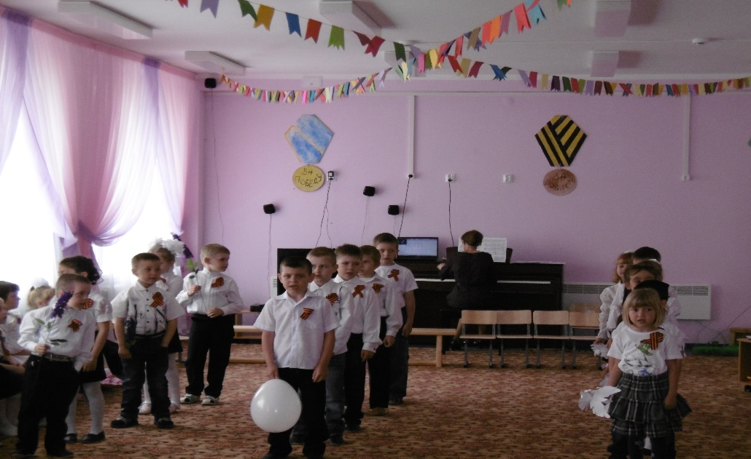
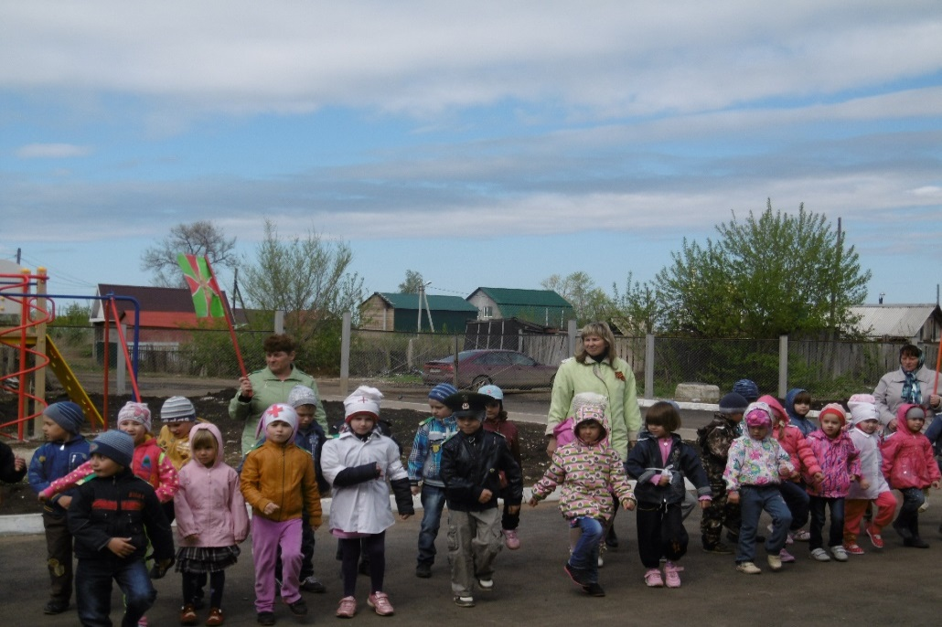
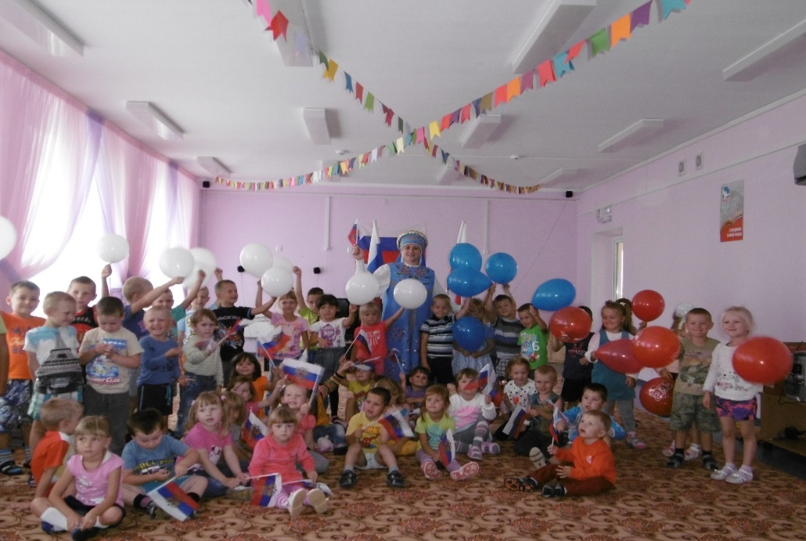
НРАВСТВЕННО-ПАТРИОТИЧЕСКОЕ ВОСПИТАНИЕ

Slide 18
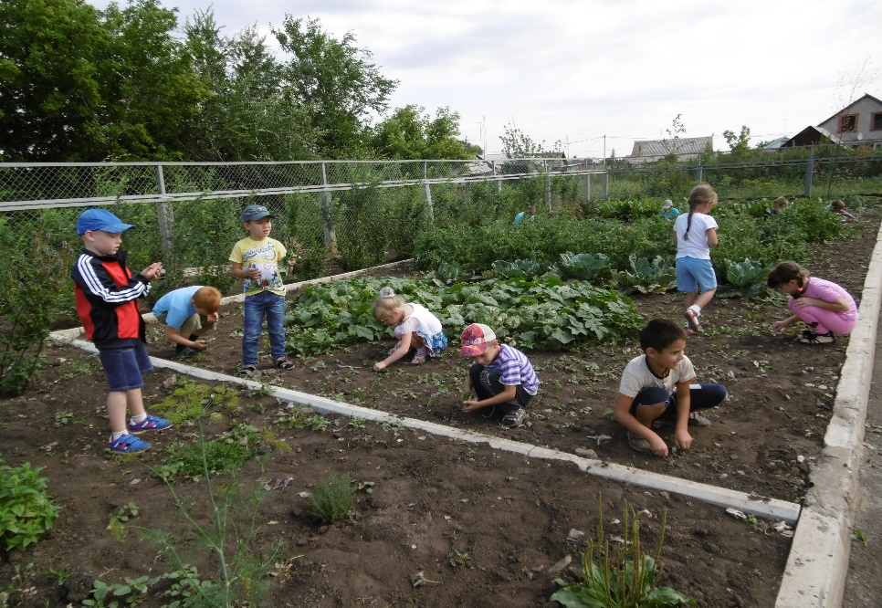
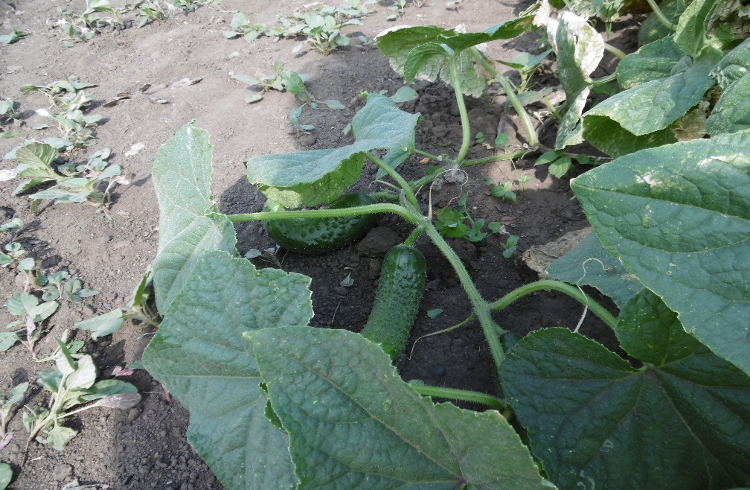
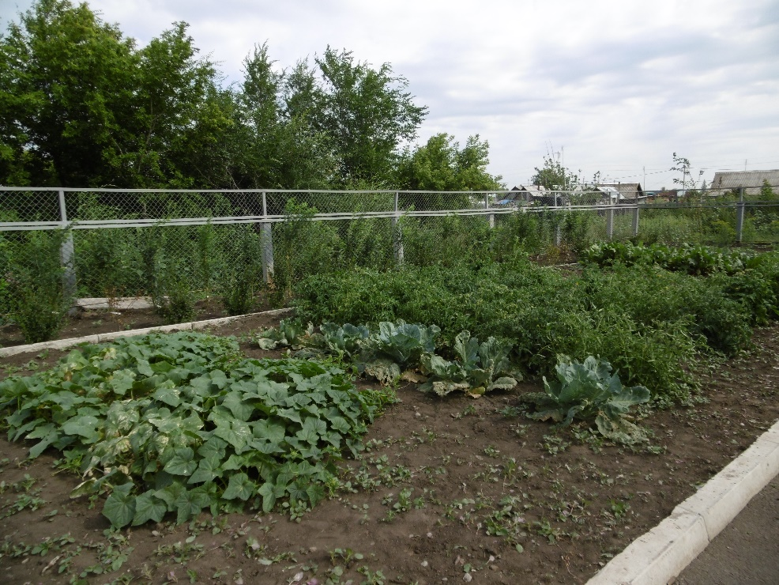
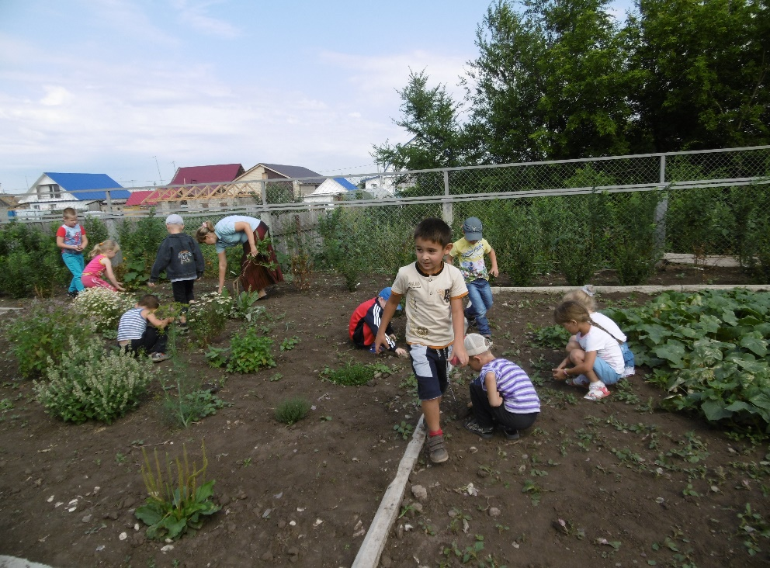
НРАВСТВЕННО-ТРУДОВОЕ ВОСПИТАНИЕ (Реализация проекта
«Весёлый Огород» воспитанниками подготовительных к школе групп)

Slide 19
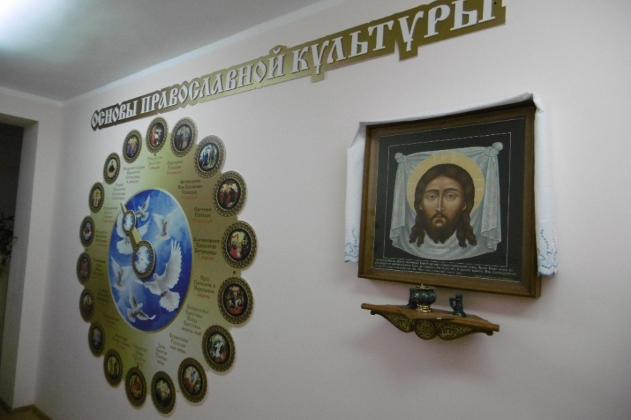
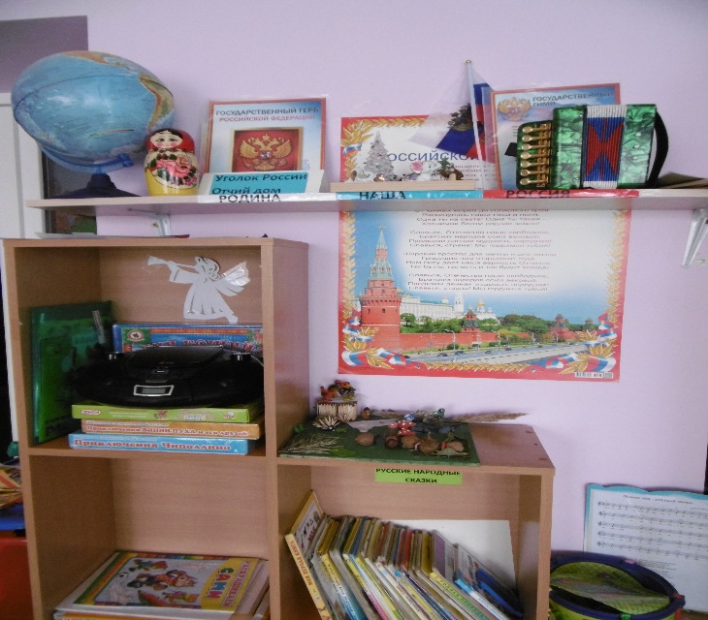
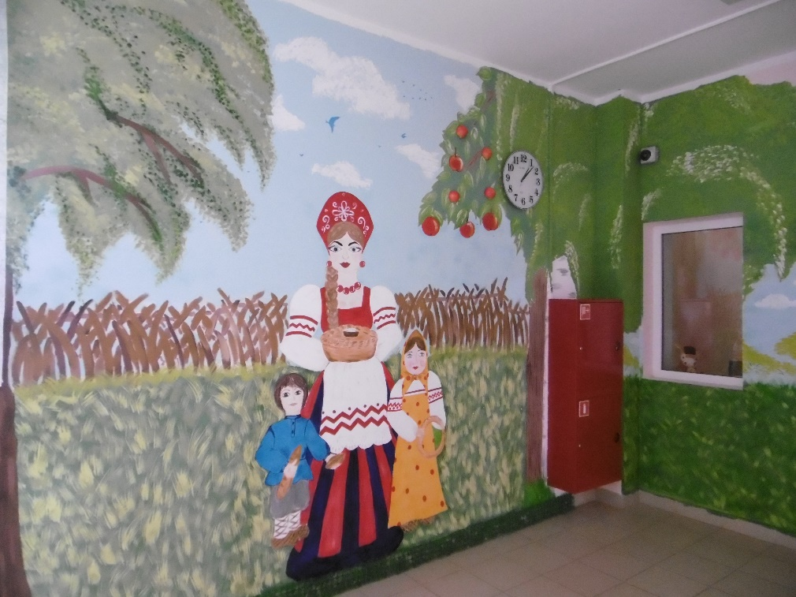
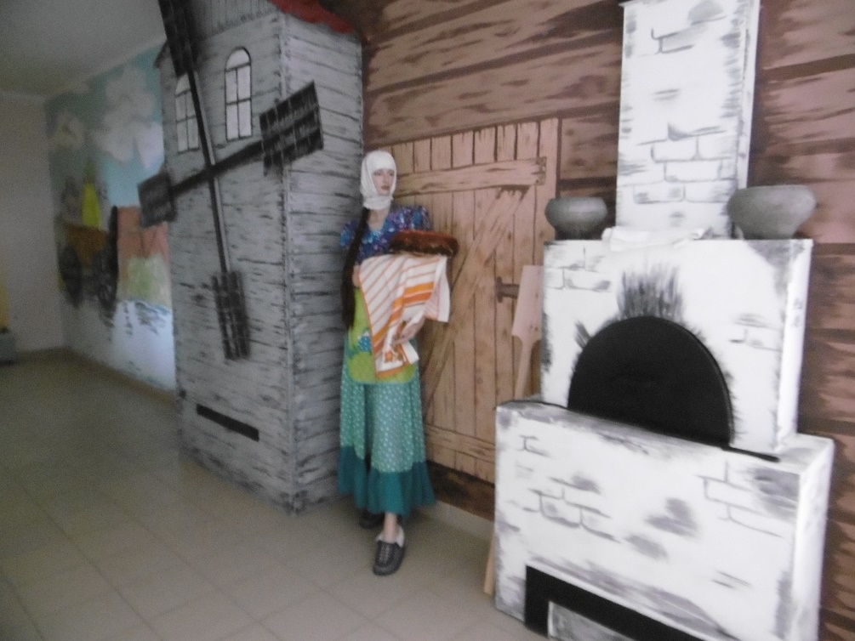
ОРГАНИЗАЦИЯ РАЗВИВАЮЩЕЙ
ПРЕДМЕТНО-ПРОСТРАНСТВЕННОЙ СРЕДЫ (в групповых комнатах, в холлах учреждения, в специально организованном уголке)

Slide 20
Для повышения эффективности работы по духовно-нравственному воспитанию детский сад вступает в отношения социального партнерства с другими учреждениями и организациями:
- Храм в честь Святого Георгия Победоносца;
- Ресурсный центр Кинельского образовательного округа;
- Библиотека сельского поселения Георгиевка;
- Дом Культуры сельского поселения Георгиевка;
- Детская Школа Искусств.
Этапы работы по реализации духовно-нравственного воспитания в детском саду активно освещаются в общественно-политической газете «Междуречье» муниципального района Кинельский,
в газете «Георгиевский вестник» сельского поселения Георгиевка и других научно-методических изданиях

Slide 21
Результаты реализации воспитательной системы и программы по духовно-нравственному развитию дошкольников в ГБОУ СОШ с. Георгиевка структурном подразделении детском саду позволяют сделать вывод о том, что данный опыт может быть использован различными дошкольными учреждениями, осуществляющими образовательную деятельность по основным образовательным программам дошкольного образования.

Slide 22
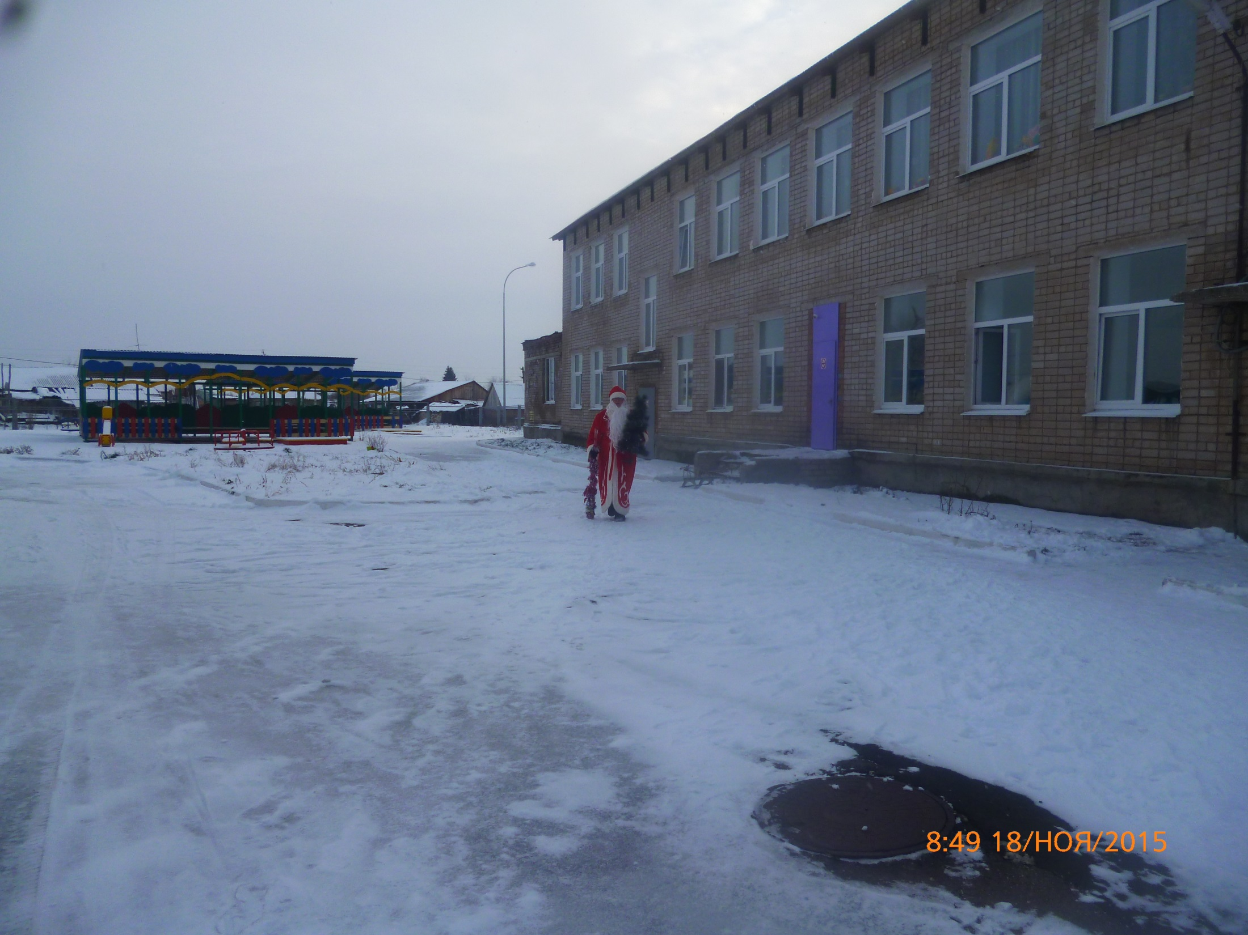

Slide 23
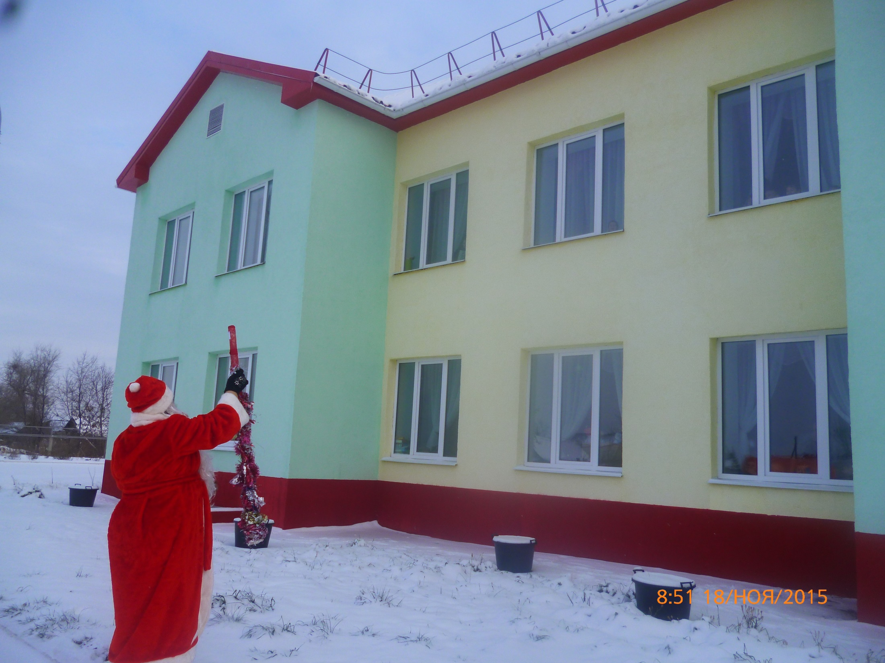

Slide 24
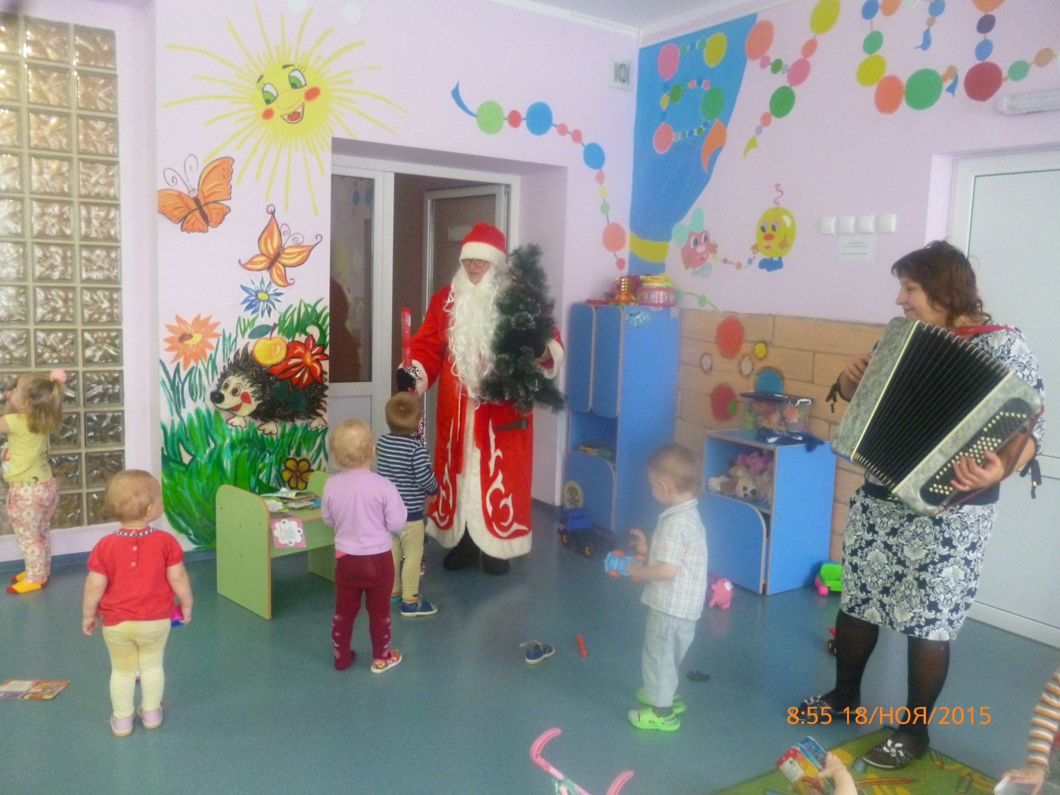

Slide 25
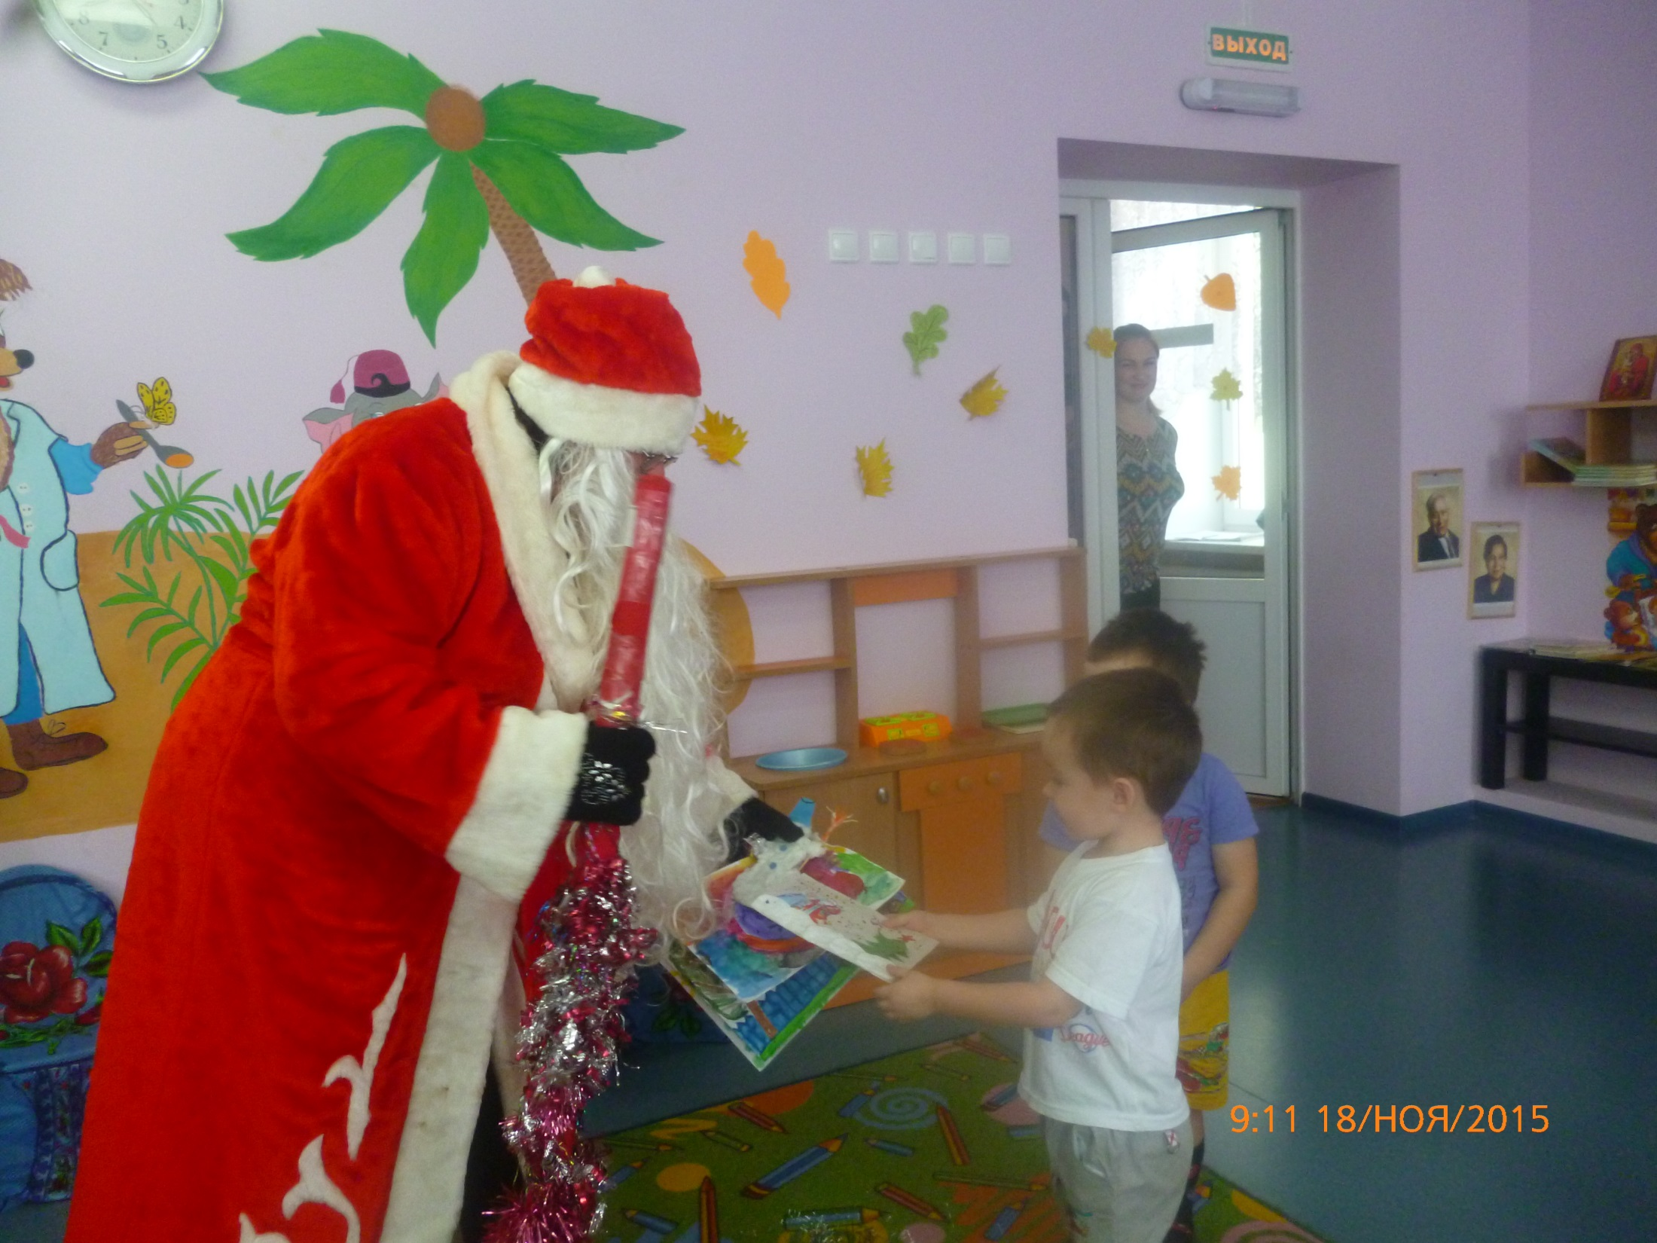

Slide 26
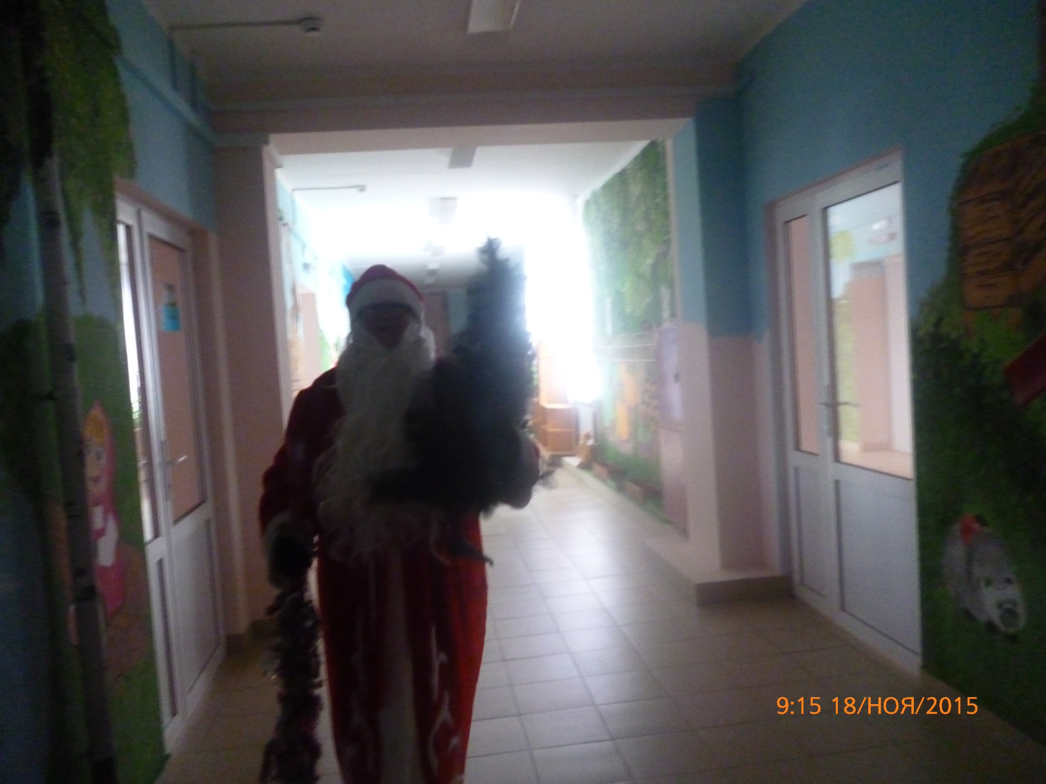

Slide 27
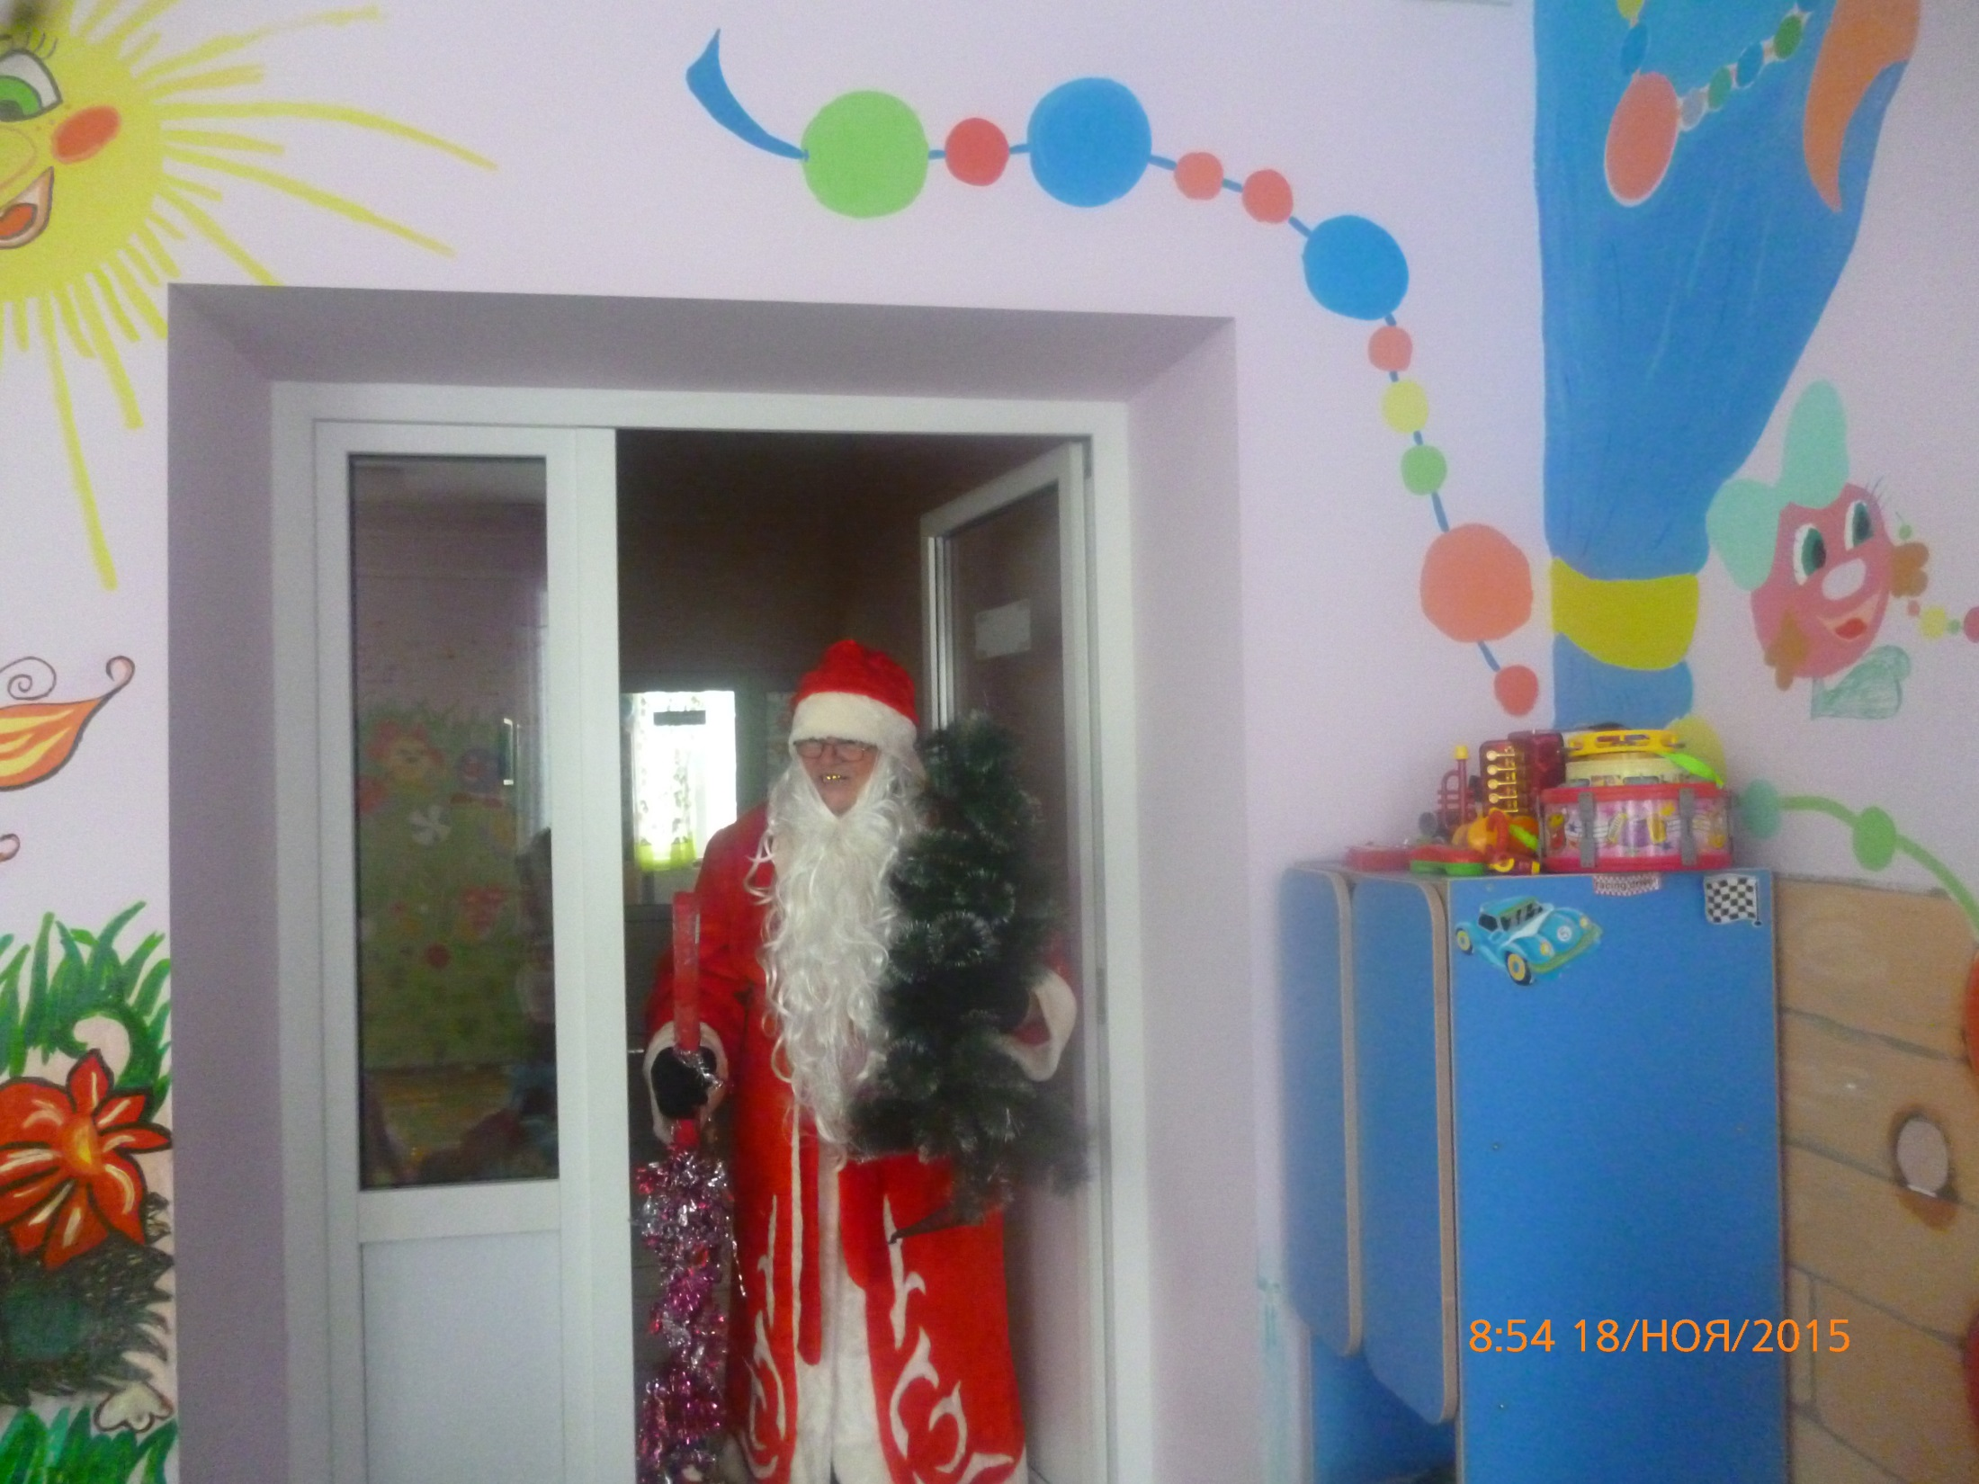

Slide 28
